Slide 1
Муниципальная программа «Формирование современной городской среды» на территории Октябрьского района города Томска
Администрация
Октябрьского района
Города Томска
УТВЕРЖДЕНО
протокол общественной муниципальной комиссии
«20» апреля 2017 года
Дизайн проект
г. Томск, ул. Рабочая, 47
Томск 2017

Slide 2
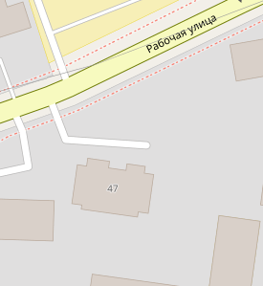
Благоустройство дворовой территории (капитальный ремонт) многоквартирного дома по адресу: город Томск, ул. Рабочая, 47
Адрес объекта: г. Томск, ул. Рабочая, 47
Земельная принадлежность: собственность муниципального образования «Город Томск»
Площадь дворовой территории: 355 м²
Приблизительное количество проживающих: 95 человек
Источники финансирования: федеральный бюджет, областной бюджет, бюджет МО «Город Томск»
В настоящее время покрытие дворовой территории находится в неудовлетворительном состоянии. Асфальтобетонное покрытие разрушено, имеются выбоины, трещины, требуется ремонт тротуара.
В 2017 году жителями многоквартирного дома была подана заявка на участие в муниципальной программе «Формирование современной городской среды».
Запланированы работы по ремонту дворовой территории.
Ситуационный план

Slide 3
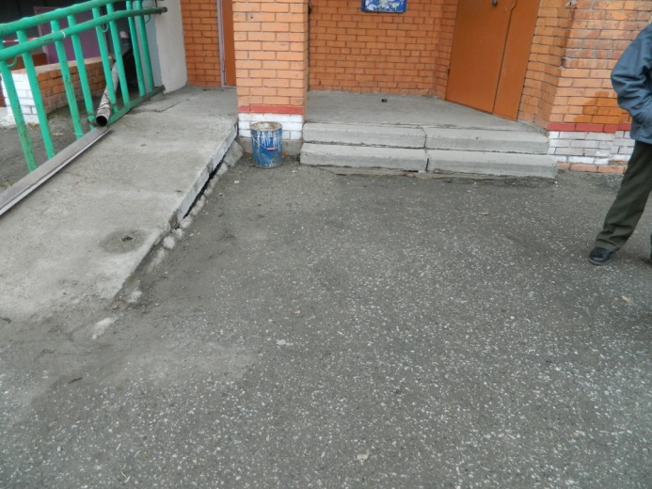
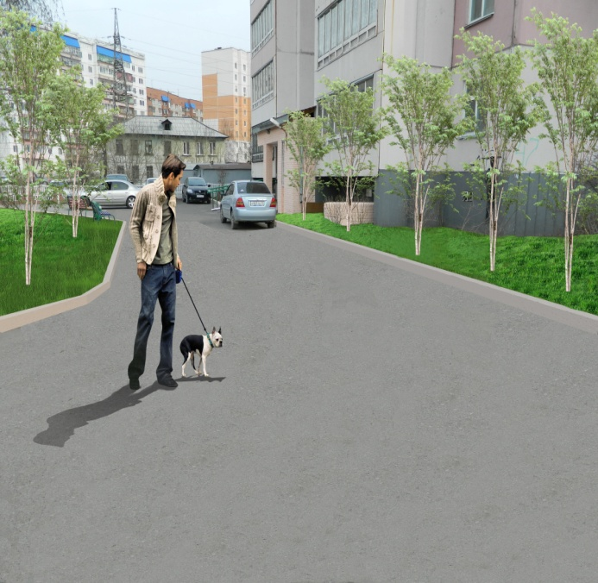
Благоустройство дворовой территории (капитальный ремонт) многоквартирного дома по адресу: город Томск, ул. Рабочая, 47
Существующее состояние дворовой территории
Перспективное направление

Slide 4
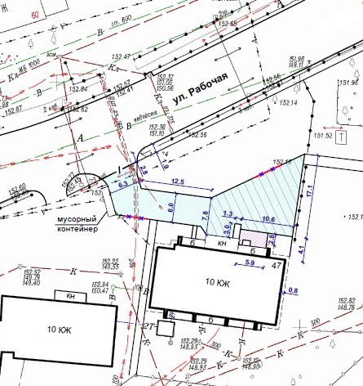
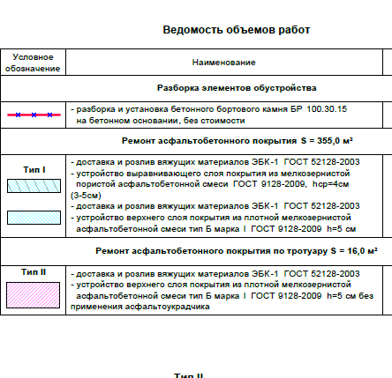
Благоустройство дворовой территории (капитальный ремонт) многоквартирного дома по адресу: город Томск, ул. Рабочая, 47
План работ по благоустройству
Виды работ:
Ремонт покрытия по проезжей части;
Установка лавочек и урн.

Slide 5
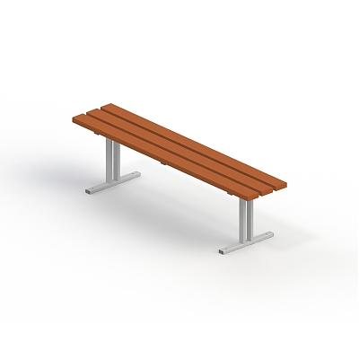
Благоустройство дворовой территории (капитальный ремонт) многоквартирного дома по адресу: город Томск, ул. Рабочая, 47 в рамках муниципальной программы «Благоустройство Города Томска» на 2015-2020 годы» подпрограммы «Благоустройство территорий» на 2015 – 2020 годы»
Урна железобетонная с металлической вставкой
Монолитная железобетонная окрашенная урна, украшенная объемным рельефом и гладкой окантовкой, с металлической оцинкованной вставкой с двумя ручками.
с металлической оцинкованной вставкой с двумя ручками.
Скамья садово-парковая на металлических ножках
Скамья садово-парковая выполнена на металлическом каркасе из трубы сечением Ø 26 мм. Сидение состоит из деревянных досок толщиной 110х40 мм в количестве 3 шт.
Деревянные детали должны быть тщательно отшлифованы и окрашены акриловыми красками в заводских условиях.

